Slide 1

INICIO

Slide 2


EXPOSITOR: CONSULTOR : DANIEL FERNANDO LOZA SANTA CRUZ
Correos:
dlozas2016@gmail.com
dlozas2011@hotmail.com
lozadaniel2020@gmail.com
Canal de YouTube:
https://www.youtube.com/@daniellozasantacruz

Slide 3



Logro de la Unidad
Importancia
Al finalizar la unidad, el estudiante es capaz de realizar el código de una clase, en la cual utiliza un procedimiento almacenado y una entidad correspondiente.
Utiliza las entidades y los procedimientos almacenados.

Slide 4

Sesión 5
CREAR UN PACKAGE PKGMODELO
CREAR UNA CLASE CLASEALUMNO

Slide 5
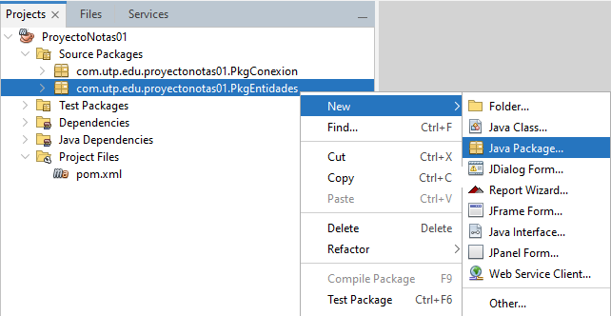
CREAR UN PACKAGE PKGMODELO
Clic derecho en el paquete: PkgEntidades
Clic en la opción: New
Clic en la opción: Java Package

Slide 6
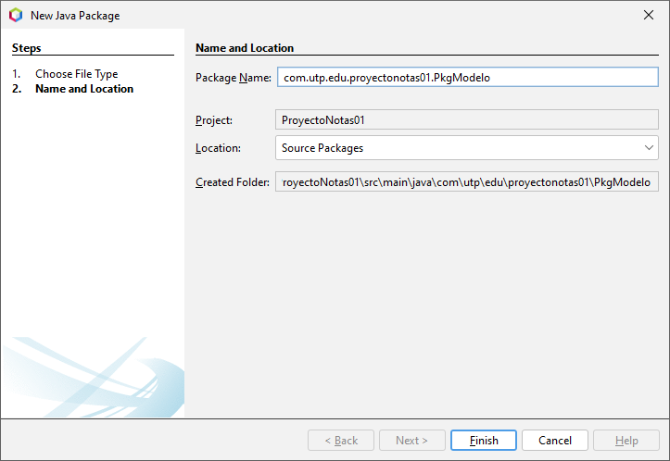
Nombre del paquete: PkgModelo
Clic en el botón: Finish

Slide 7
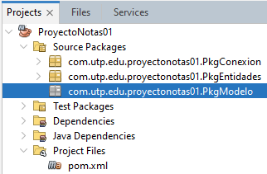

Slide 8
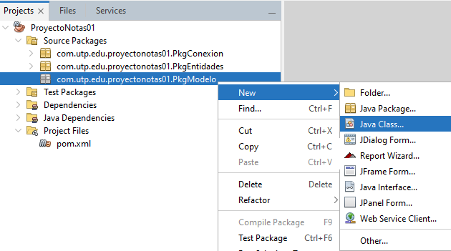
CREAR UNA CLASE CLASEALUMNO
Clic derecho en el paquete: PkgModelo
Clic en la opción: New
Clic en la opción: Java Class

Slide 9
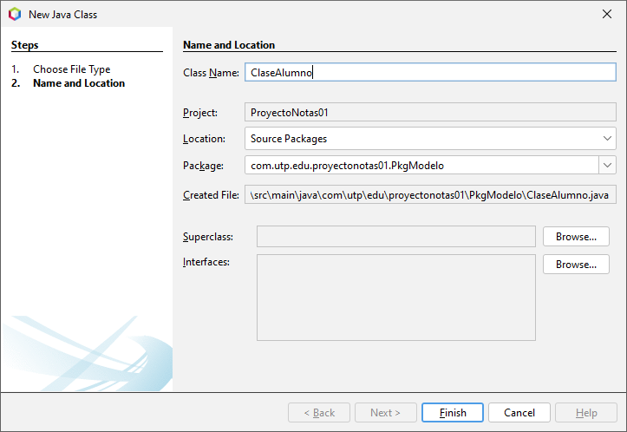
Nombre de la clase: ClaseAlumno
Clic en el botón: Finish

Slide 10
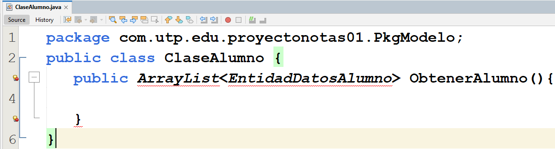
Se declara un método: ObtenerAlumno, que devuelve una lista de objetos: EntidadDatosAlumno

Slide 11
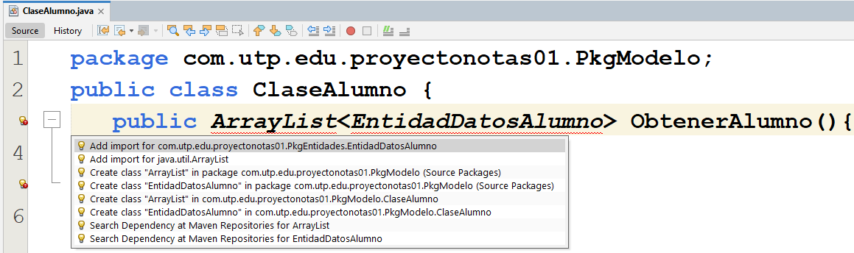
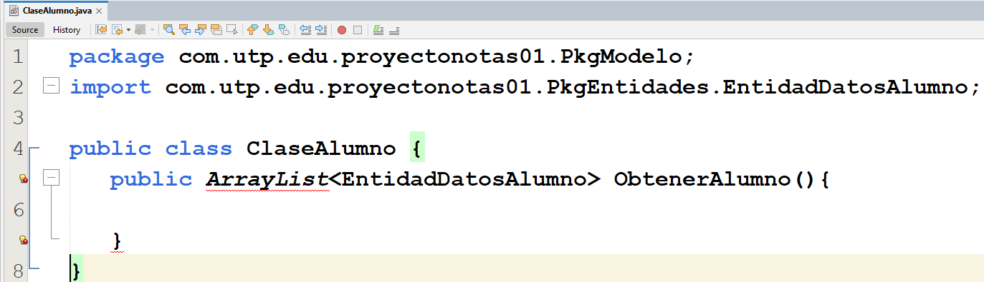
Clic en el icono
Clic en la primera opción
Clase EntidadDatosAlumno, importado

Slide 12
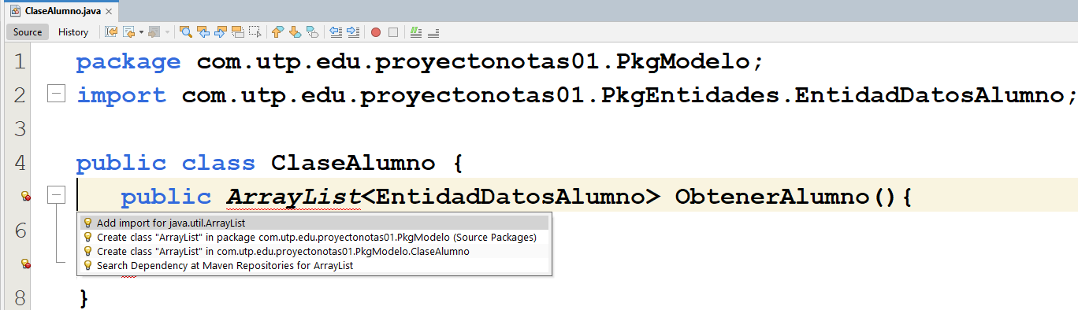
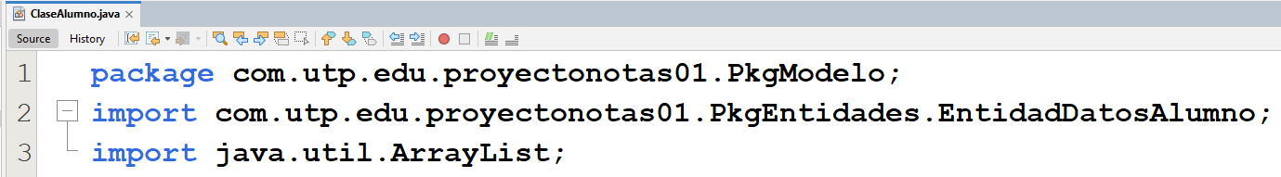
Clic en el icono
Clic en la primera opción
Clase ArrayList, importado

Slide 13
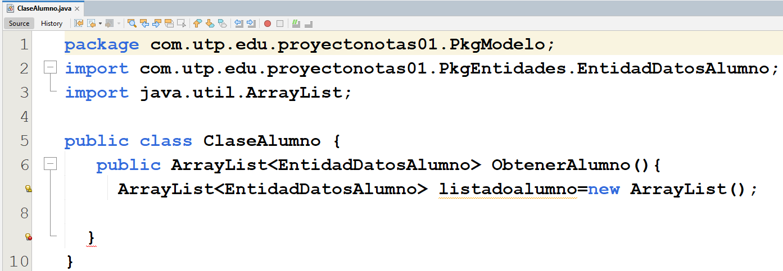
Se declara una variable: listadoalumno que es un ArrayList (una lista dinámica), que contendrá objetos de tipo EntidadDatosAlumno.

Slide 14
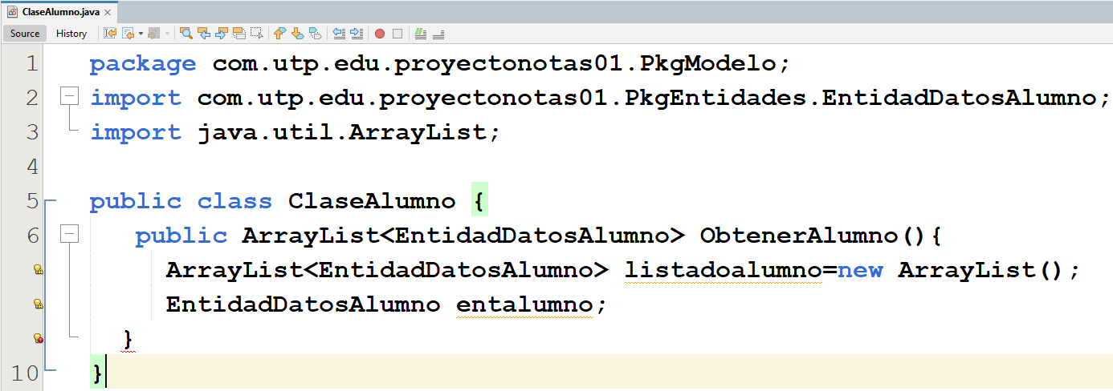
Se declara una variable: entalumno, que será utilizada para crear instancias de objetos: EntidadDatosAlumno.

Slide 15
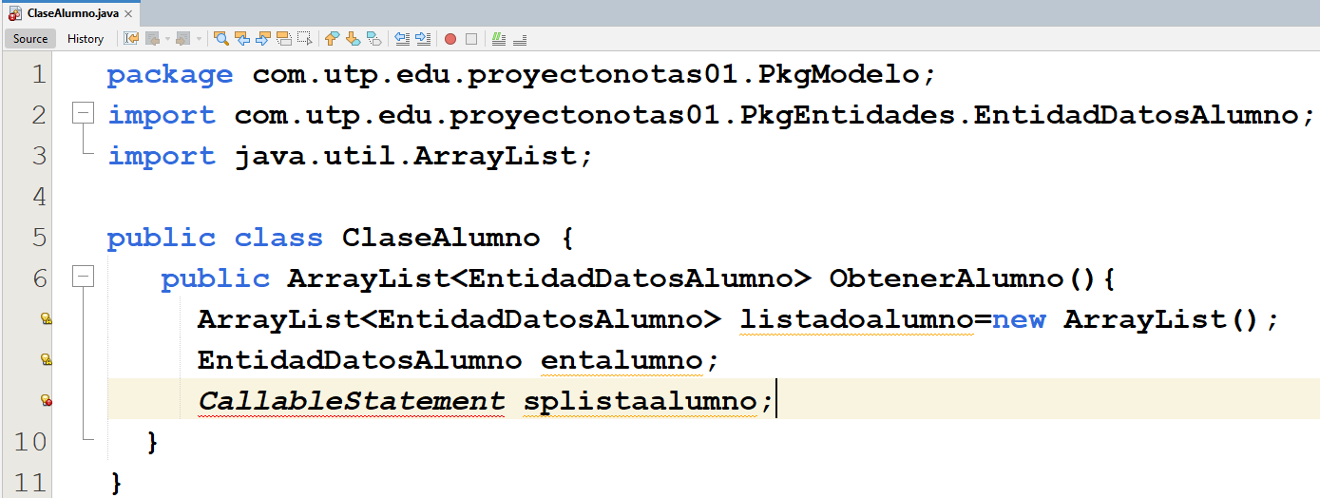
Se declara una variable: splistaalumno, de tipo clase: CallableStatement, que representa una instrucción preparada para llamar a un procedimiento almacenado que se encuentra en una base de datos.

Slide 16
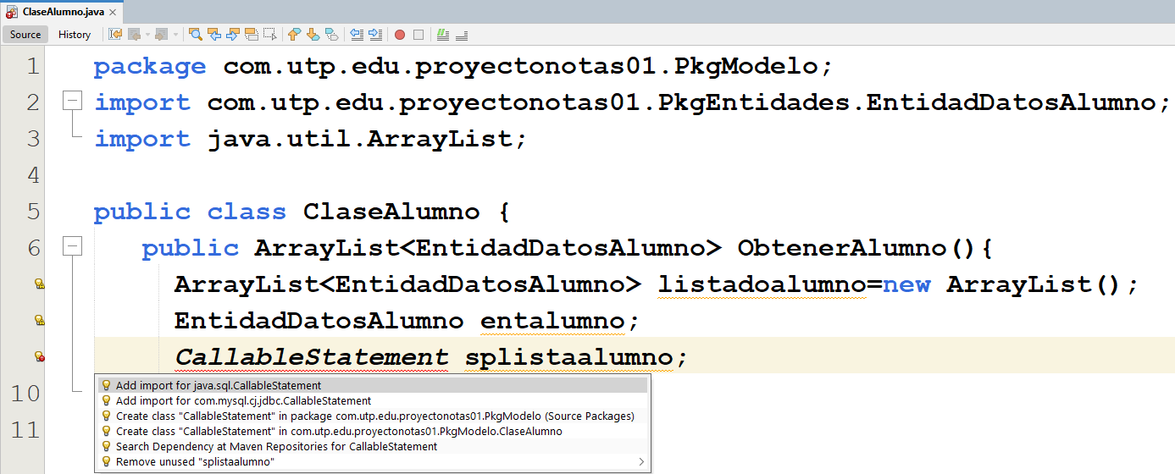
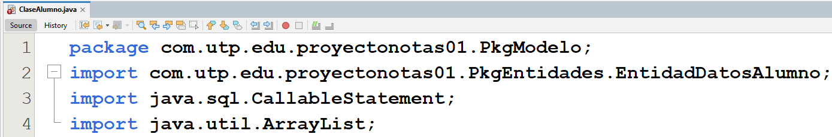
Clic en el icono
Clic en la primera opción
Clase CallableStatement, importado

Slide 17
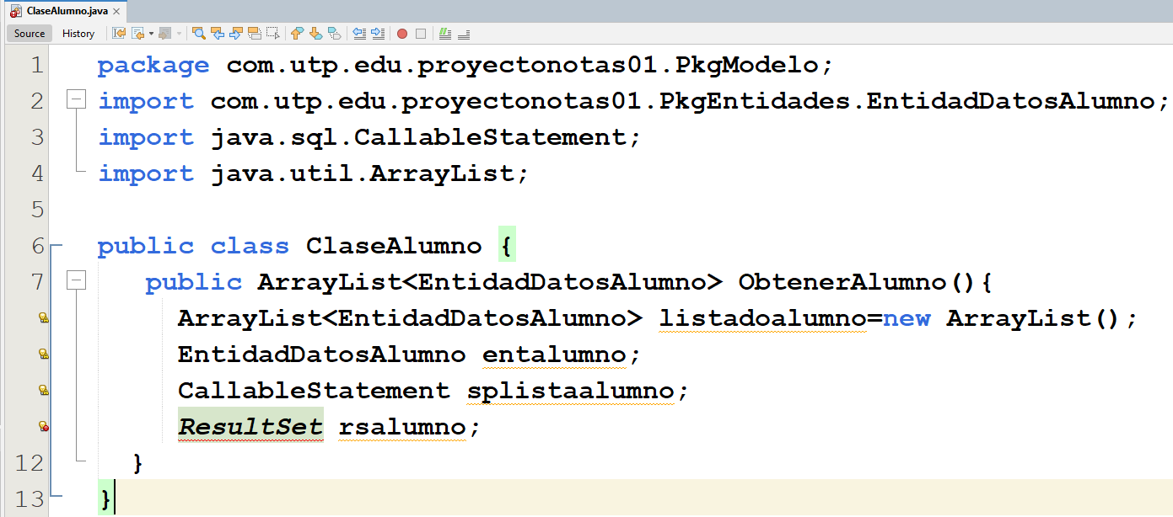
Se declara una variable: rsalumno, que representará el conjunto de resultados de una consulta a la base de datos.

Slide 18
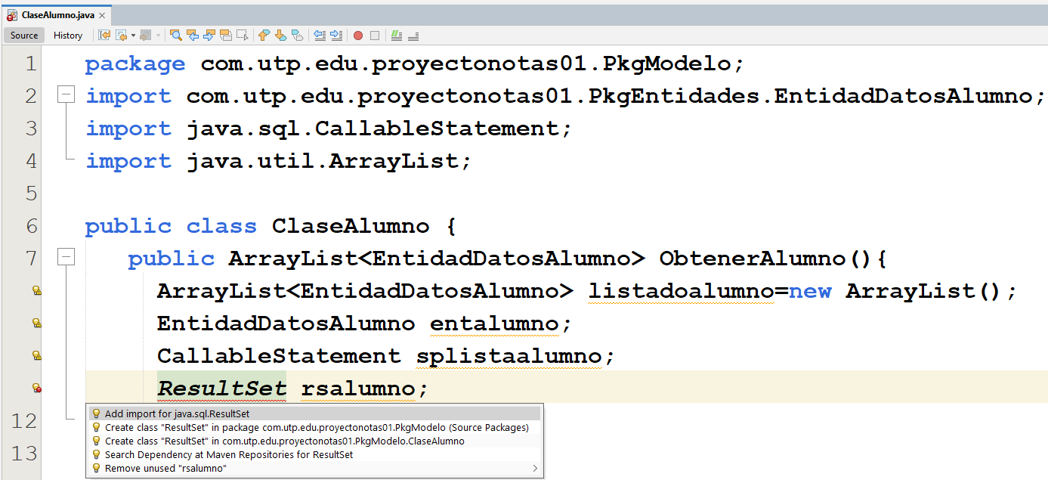
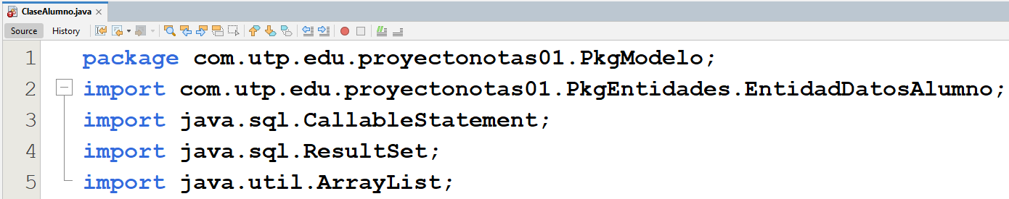
Clic en el icono
Clic en la primera opción
Clase ResultSet, importado

Slide 19
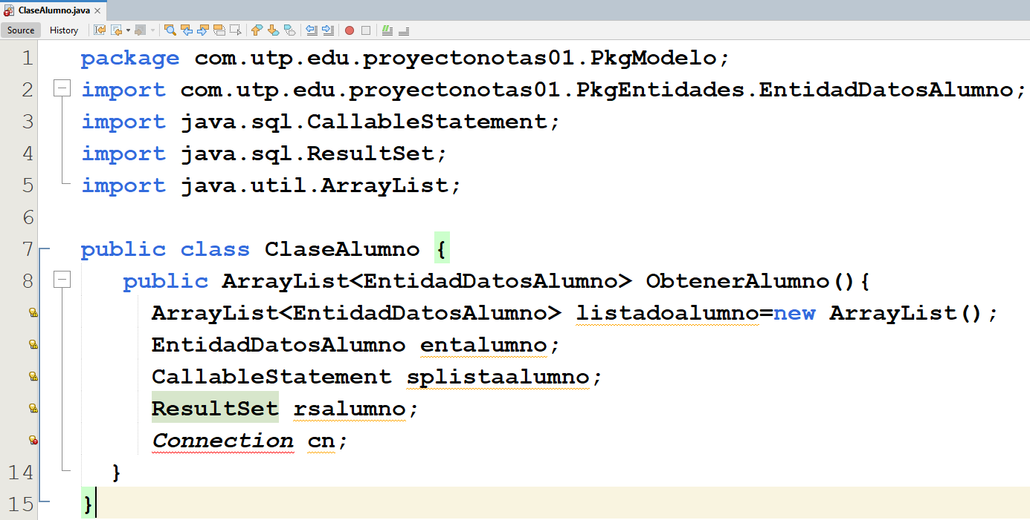
Se declara una variable cn, de tipo clase: Connection, que representa la conexión a una base de datos.

Slide 20
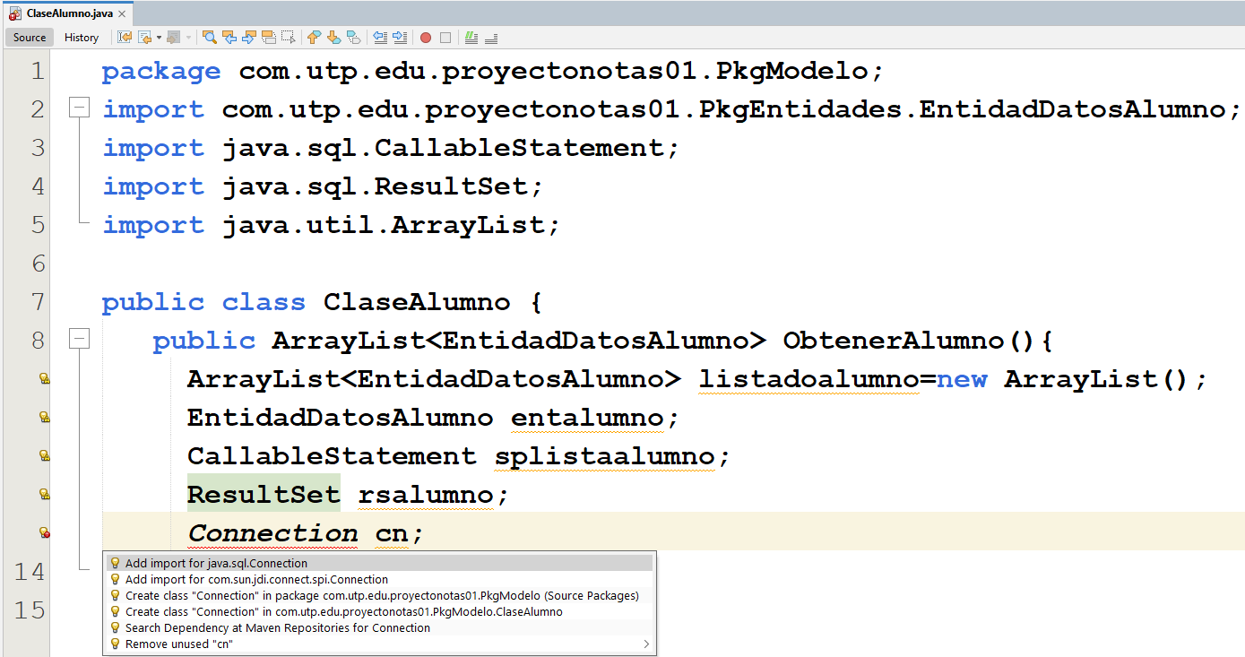
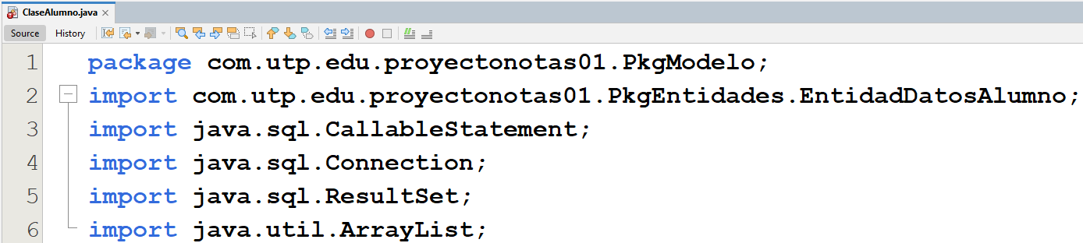
Clic en el icono
Clic en la primera opción
Clase Connection, importado

Slide 21
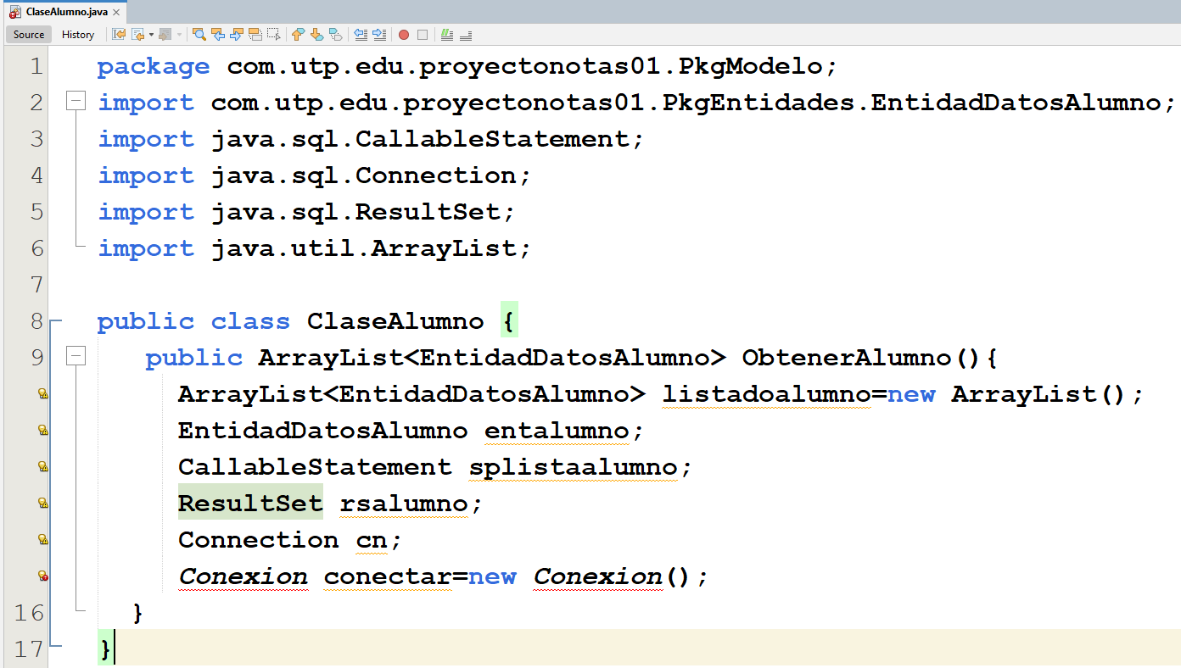
Se crea una instancia de la clase Conexion y se asigna a la variable conectar

Slide 22
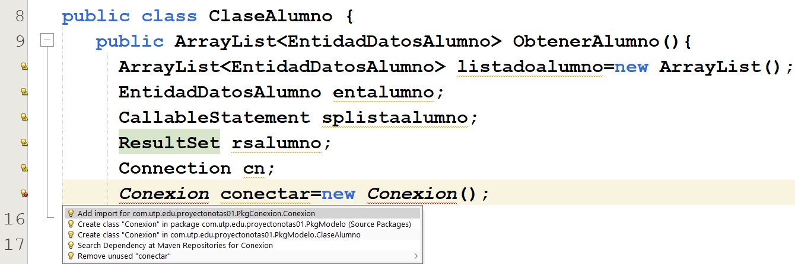
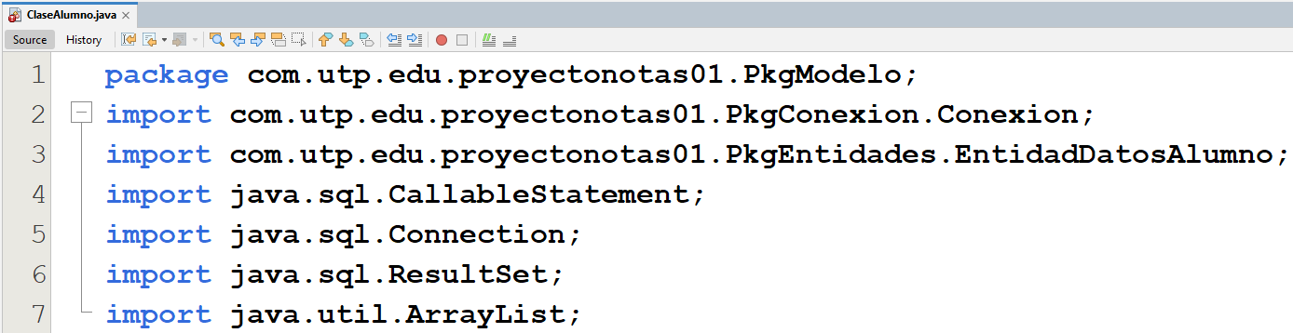
Clic en el icono
Clic en la primera opción
Clase Conexion, importado

Slide 23
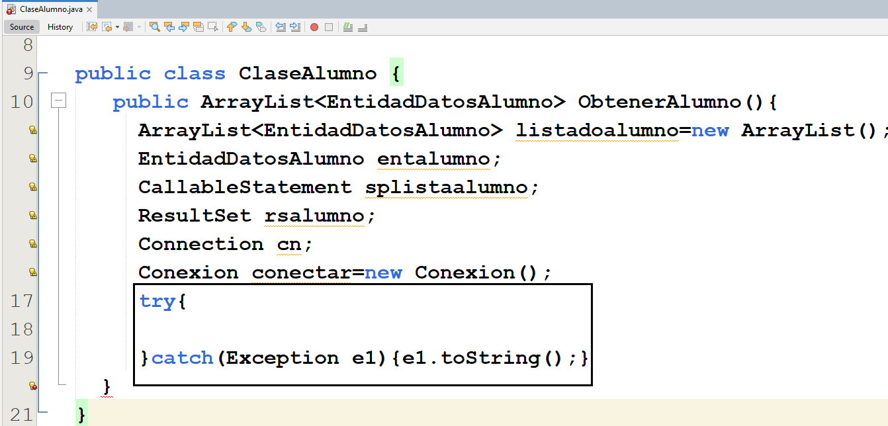
Se utiliza el bloque try..catch

Slide 24
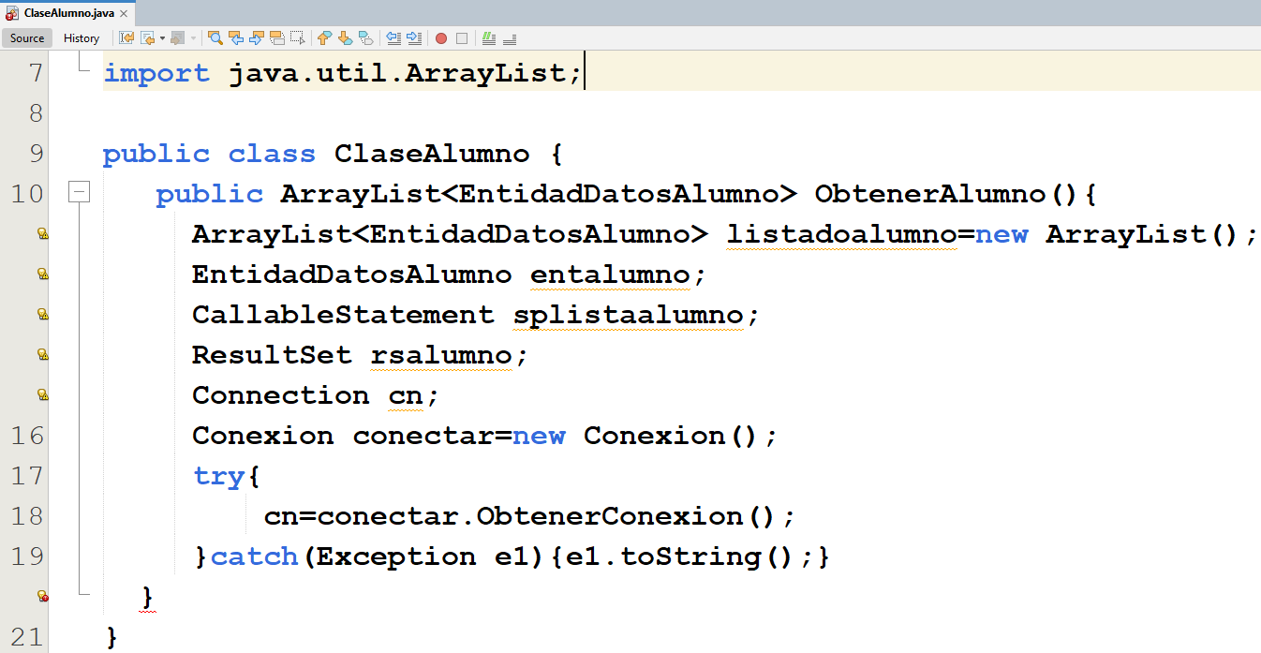
Se llama al método: ObtenerConexion(), de la clase Conexión, para obtener una conexión a la base de datos. Dicho método establece y devuelve una conexión válida a la base de datos, que se almacena en la variable cn (objeto Connection).

Slide 25
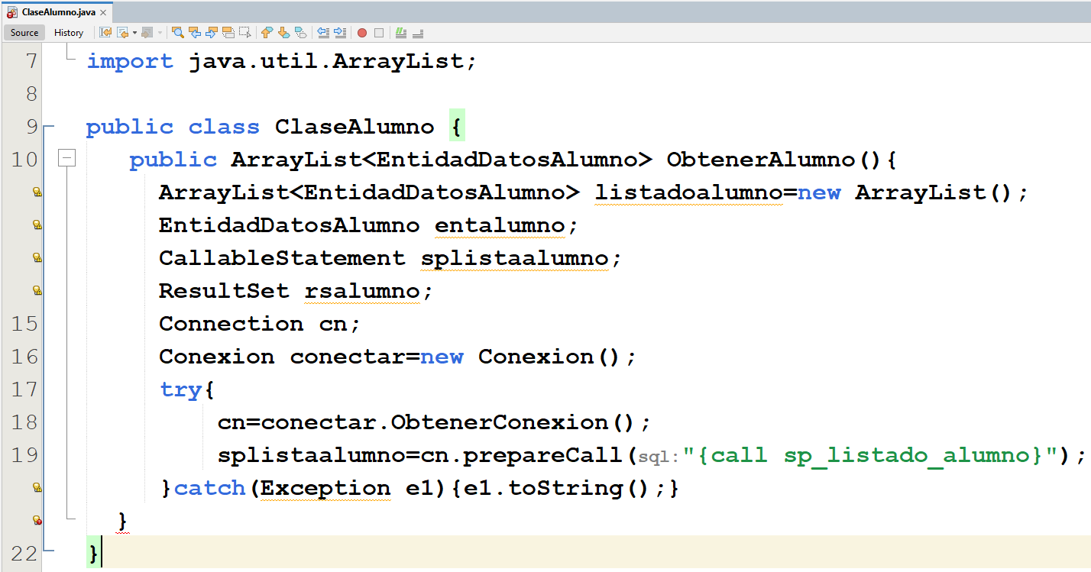
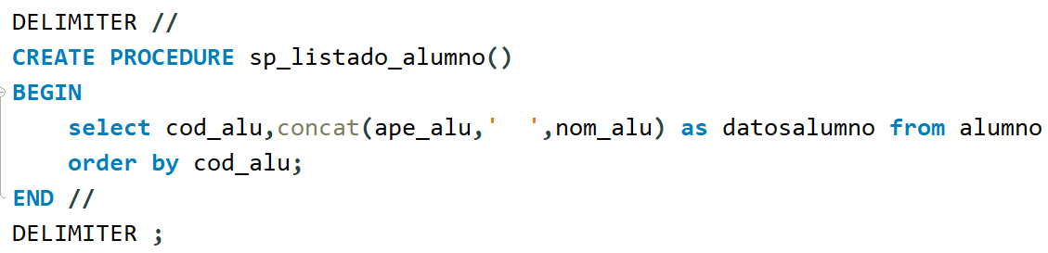
Se prepara una instrucción para llamar al procedimiento almacenado: sp_listado_alumno, que se encuentra en la base de datos. La instrucción preparada se almacena en la variable: splistaalumno (objeto CallableStatement). Esto está listo para ser ejecutado y obtener los resultados del procedimiento almacenado.

Slide 26
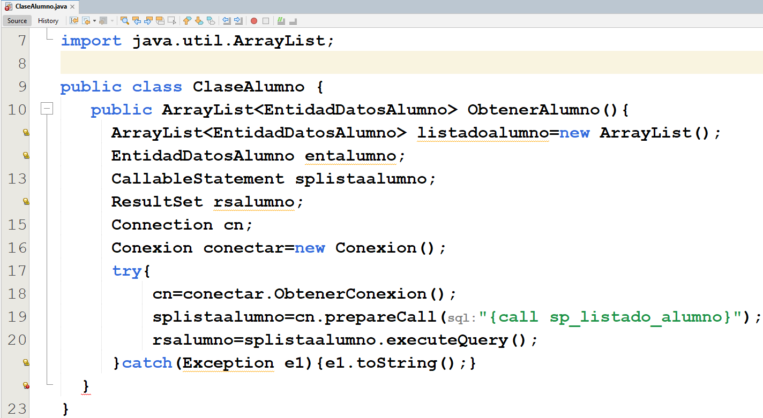
Se ejecuta la instrucción preparada y se obtiene un conjunto de resultados, que es almacenado en la variable: rsalumno (objeto ResultSet). El conjunto de resultados contiene los datos recuperados de la base de datos por el procedimiento almacenado.

Slide 27
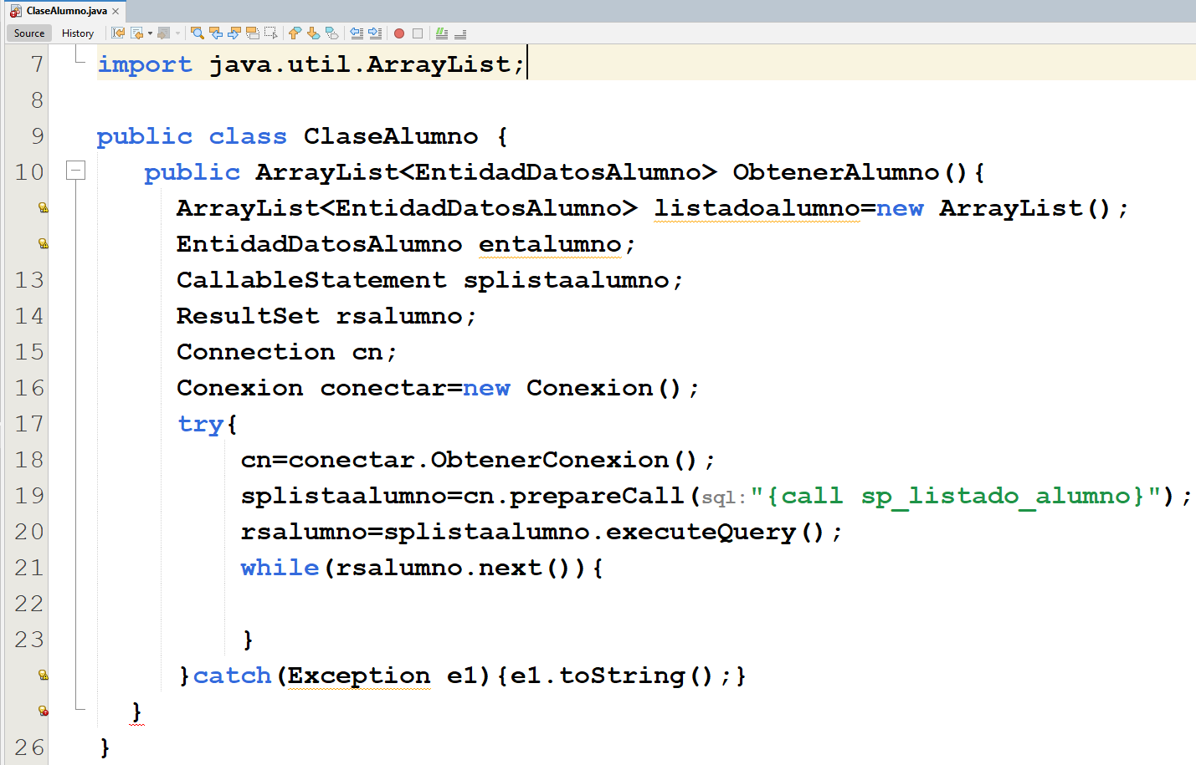
Se utiliza un bucle while, para iterar a través de cada fila de resultados devuelta por la consulta (procedimiento almacenado).

Slide 28
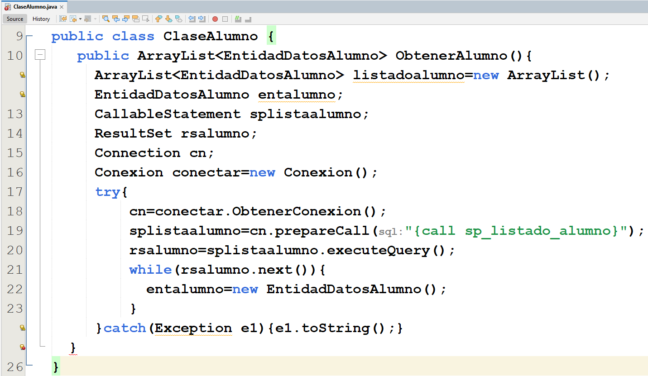
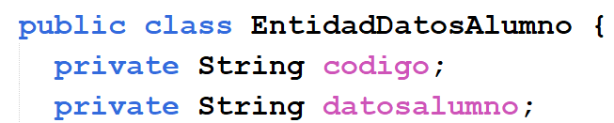
Se crea una nueva instancia de la clase: EntidadDatosAlumno, que es una clase que representa a un alumno con atributos como: el código del alumno y los datos del alumno.

Slide 29
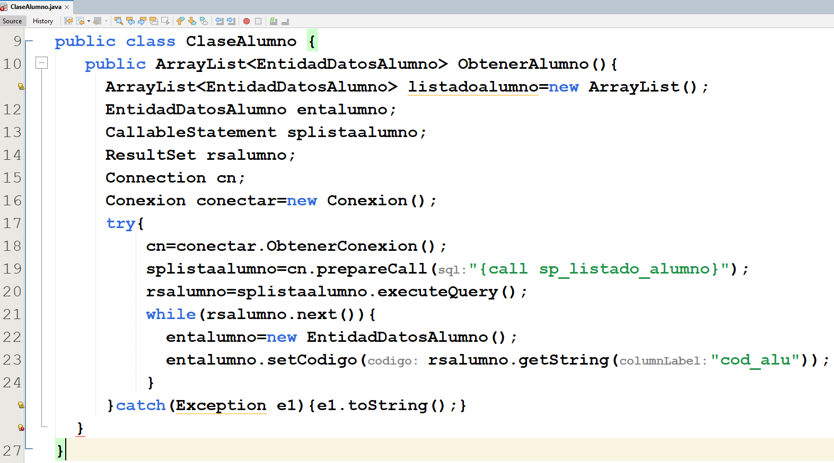
Se obtiene el valor de la columna: cod_alu, de la fila actual en el conjunto de resultados: rsalumno, que representa el código del alumno, y se establece en el objeto: entalumno, mediante el método setCodigo.

Slide 30
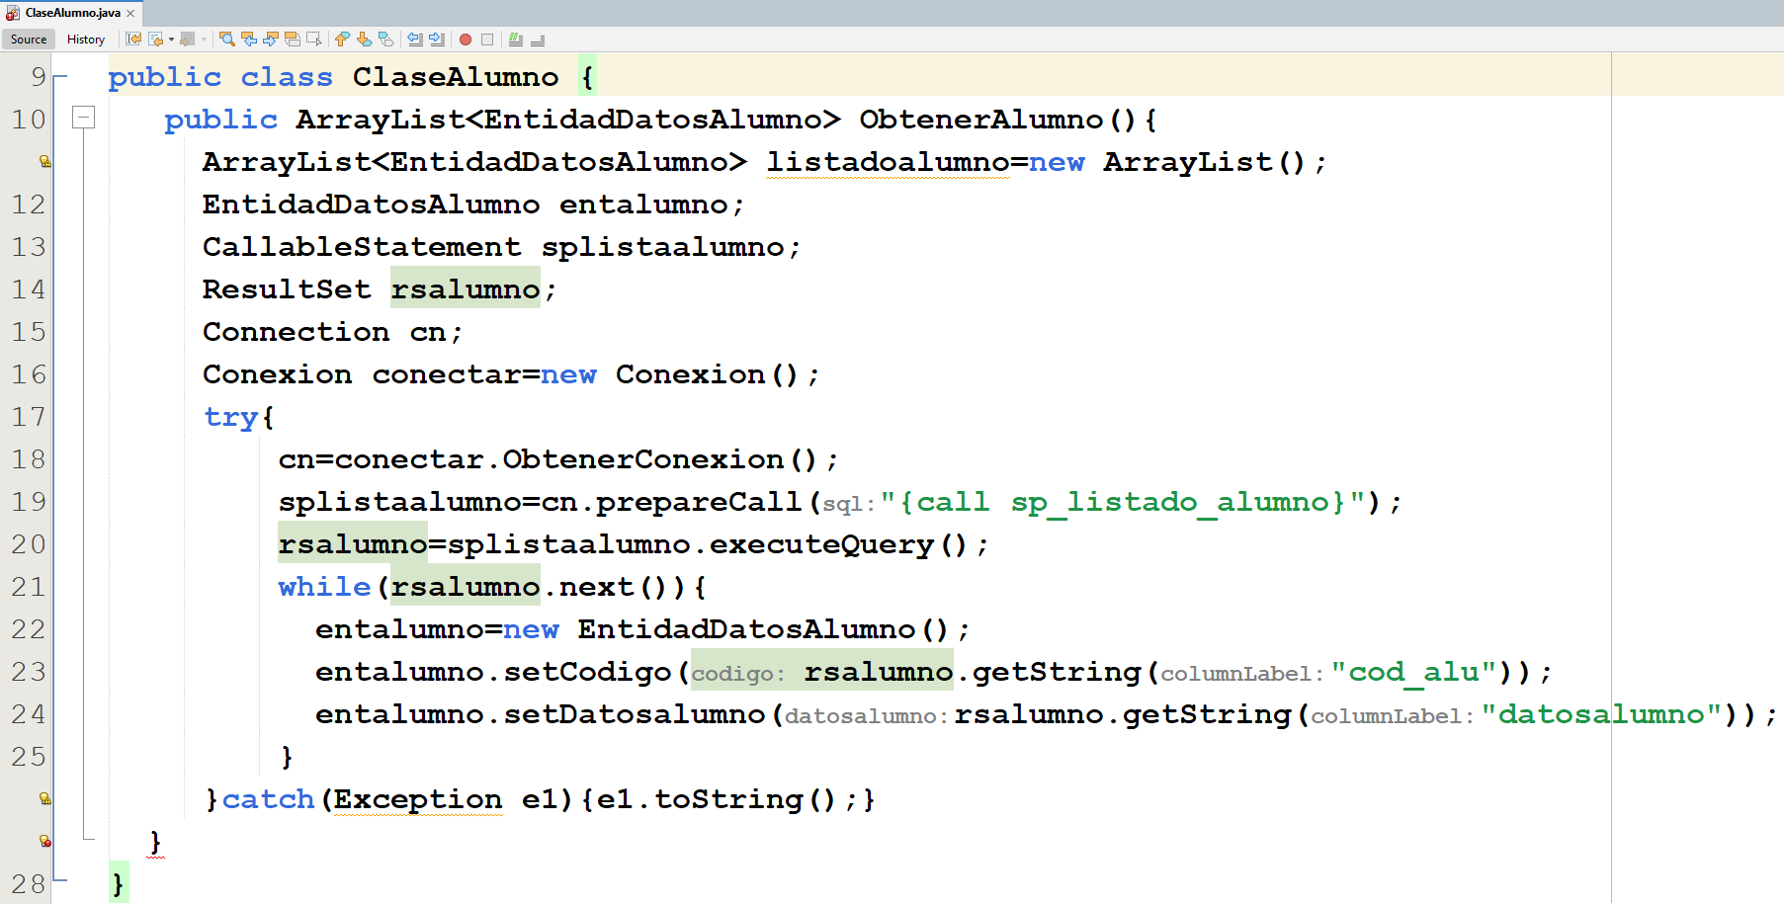
Se obtiene el valor de la columna: datosalumno de la fila actual en: rsalumno, que representa los datos del alumno y se establece en el objeto entalumno mediante el método setDatosalumno.

Slide 31
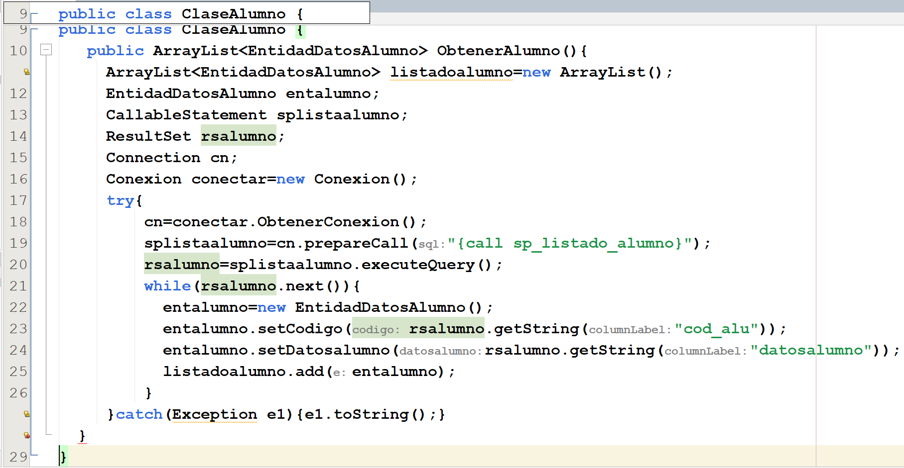
Después de obtener los datos del alumno de la fila actual, se agrega el objeto: entalumno (que representa los datos de esa fila), a la lista: listadoalumno. De esta manera, cada fila de resultados se convierte en un objeto EntidadDatosAlumno, y todos esos objetos se almacenan en la lista listadoalumno.

Slide 32
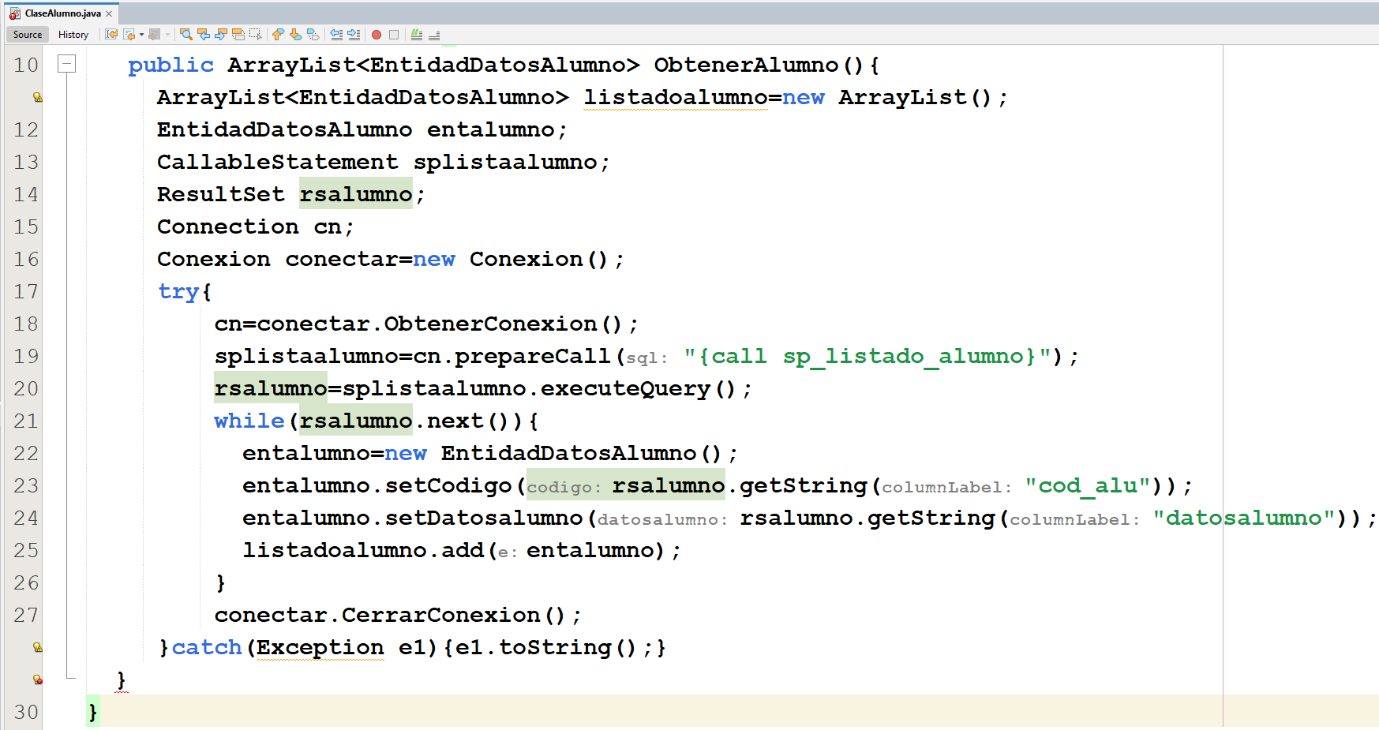
Después de obtener todos los datos y agregarlos a la lista, se llama al método CerrarConexion(), de la clase Conexión, para cerrar la conexión a la base de datos.

Slide 33
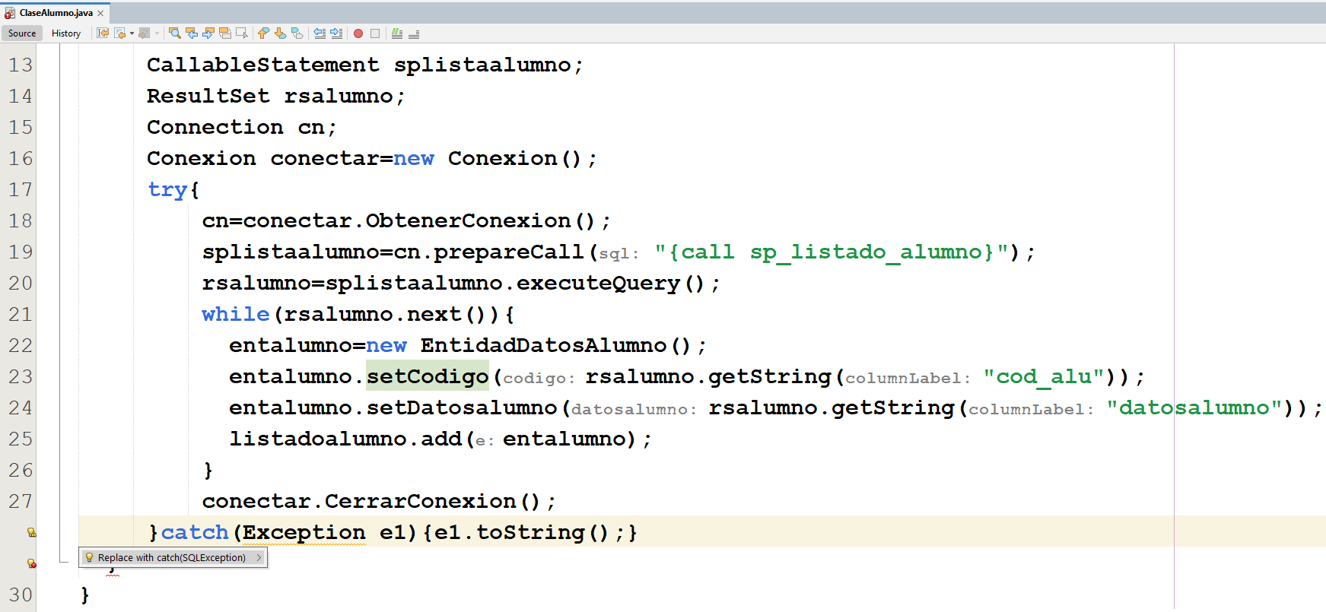
Clic en el icono
Clic en la opción: Replace with catch(SQLException)

Slide 34
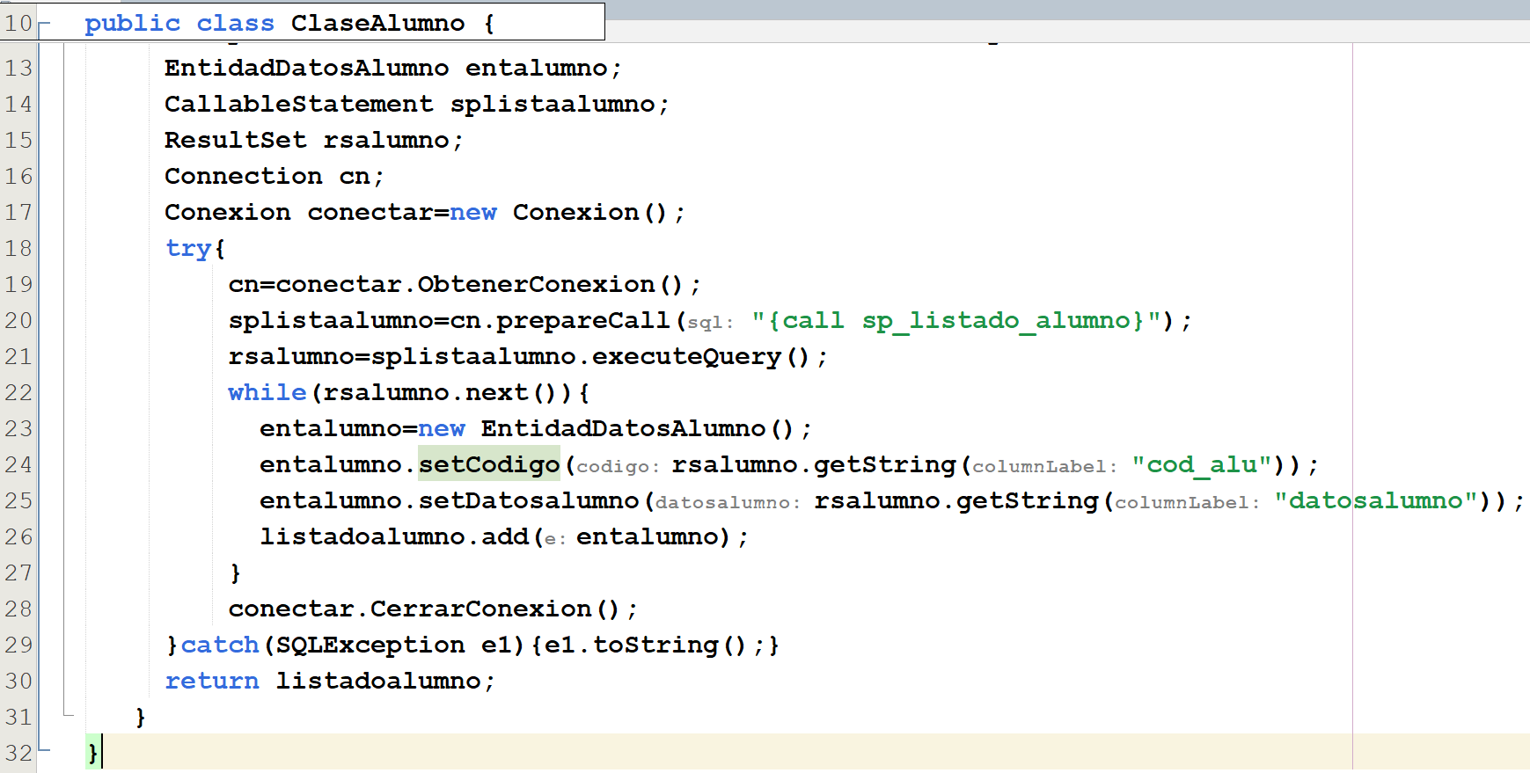
Se retorna la lista: listadoalumno que contiene los objetos EntidadDatosAlumno, con los datos de los alumnos obtenidos desde la base de datos.

Slide 35
CIERRE

Slide 36

CIERRE
¿Qué aprendí en esta sesión de aprendizaje?
¿Qué es una entidad y un procedimiento almacenado?
¿Cuál es el proceso para utilizar una entidad y un procedimiento almacenado?
Notes:
Un arreglo es un conjunto de variables del mismo tipo, que son agrupadas bajo un único
identificador. Cada una de las variables o elementos del arreglo se referencia mediante
un índice que representa la posición del mismo dentro del arreglo.
Un arreglo se utiliza para procesar variables dentro de una observación del paso de
datos. Se usan para realizar cálculos o comparaciones repetitivos sobre variables que se
procesaran o manipularan de forma similar

Slide 37


